Slide 1
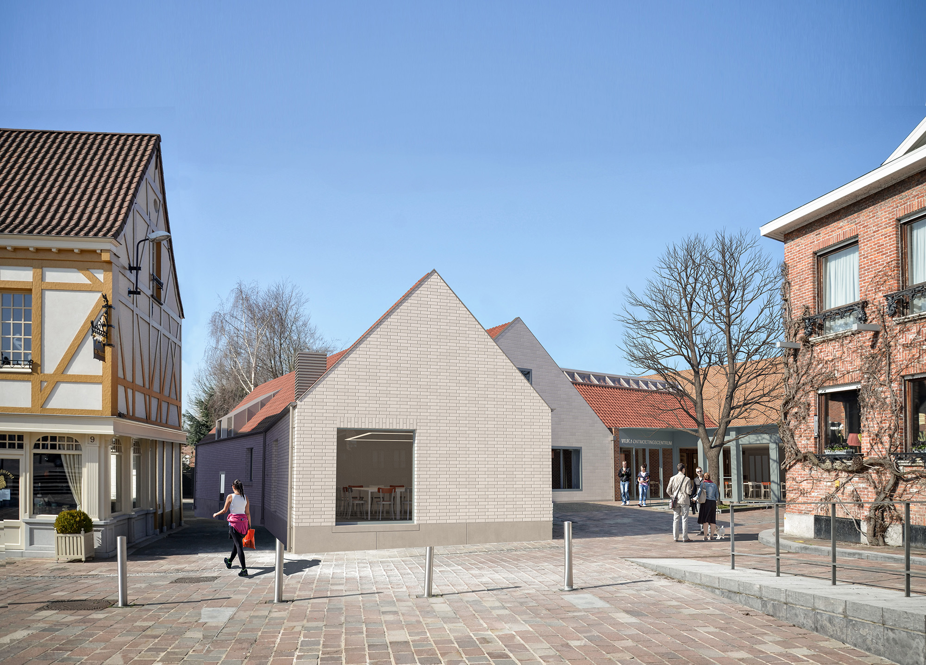
DIGITAAL INFOMOMENT
Projecten KERK en OC AALBEKE
Donderdag 11 maart 2021 – 19u30

Slide 2
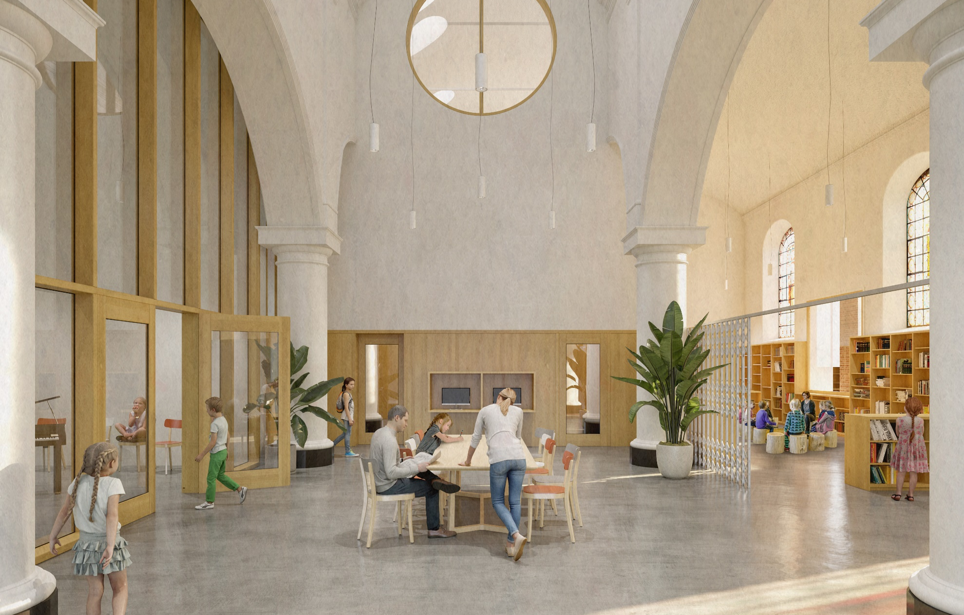
DIGITAAL INFOMOMENT
Projecten KERK en OC AALBEKE
Donderdag 11 maart 2021 – 19u30

Slide 3
Verloop
Inleiding - Burgemeester en schepenen
Algemene projectinfo - Projectleider Bert Sabbe
Definitief ontwerp - Architect David Claus
Impact werf - Minder Hinder coördinator Heidi Debels
Communicatie - Gebiedswerker Trui Dejonghe
Slotbeschouwing + Q&A

Slide 4
Vragen via chatbox
Smartphone Laptop / computer

Slide 5
Algemene projectinfo
Projectleider Bert Sabbe – Stad Kortrijk

Slide 6
Patrimoniumstudie
OC incl. 4 arbeidershuisjes
‘t Skut
Oud gemeentehuis
St-Corneliuskerk
Oude brandweerkazerne

Slide 7
Herhuisvesting : 2 deelprojecten
OC incl. 4 arbeidershuisjes
St-Corneliuskerk

Slide 8
Verkoop
OC incl. 4 arbeidershuisjes
‘t Skut
Oud gemeentehuis
St-Corneliuskerk
Oude brandweerkazerne

Slide 9
Voortraject
Patrimoniumstudies 2008 / 2014
Kerkenplan

Slide 10
Uitgebreid participatietraject
Veel betrokkenen en belanghebbenden
Kerkfabriek St-Cornelius + pastoraal + Bisdom Brugge
Bibliotheek
Conservatorium
(Jeugdverenigingen)
OC-raad en –medewerkers
ARKO + individuele gesprekken met afzonderlijke verenigingen
Diverse diensten stad + OCMW
PZ VLAS
Subsidiërende overheden
Integrale toegankelijkheid
Erfgoed
Brandweer
Buurt
…
Stuurgroep opgericht
Adviesgroepen
Infomomenten

Slide 11
Uitgangspunten
Slim combineren van functies
BIB + conservatorium in de kerk
1 onthaal voor Aalbeke : integratie OC-werking + Wijkteam
Minder gebouwen = efficiëntere organisatie
Artiestenloge OC als extra kleedkamer voor sportverenigingen
Nieuwe muziekzaal voor meerdere toepassingen
Vernieuwd crealokaal voor meerdere toepassingen
Nieuwe spreekruimte voor stadsdiensten en politie
Exploitatie kerk en OC onder de vleugels van OC
Kerk en OC worden via glasvezelkabel verbonden

Slide 12
Uitgangspunten
Slim combineren van functies
Nevenbestemming voor de kerk

Slide 13
Uitgangspunten
Slim combineren van functies
Nevenbestemming voor de kerk
Integrale toegankelijkheid
Volledige kerkgebouw
Volledige OC : lift die alle niveaus incl. podiumniveau ontsluit

Slide 14
Uitgangspunten
Slim combineren van functies
Nevenbestemming voor de kerk
Integrale toegankelijkheid
Vervangen van verouderde infrastructuur
OC
Vloer
Sanitair : toiletten / douches
Ventilatie
Verwarming
Elektriciteit
Buitenschrijnwerk
Bar
…

Slide 15
Uitgangspunten
Slim combineren van functies
Nevenbestemming voor de kerk
Integrale toegankelijkheid
Vervangen van verouderde infrastructuur
Energiebesparende maatregelen
KERK : warmtepomp
OC
LED-verlichting
Isolatie van wanden, vloeren en daken
Nieuw buitenschrijnwerk
Zonnepanelen in onderzoek

Slide 16
Uitgangspunten
Slim combineren van functies
Nevenbestemming voor de kerk
Integrale toegankelijkheid
Vervangen van verouderde infrastructuur
Energiebesparende maatregelen
Veiligheid
Alle installaties conform de nieuwste normen
Brandveiligheid
Toegangscontrole + inbraakalarm
Camera-toezicht

Slide 17
Uitgangspunten
Slim combineren van functies
Nevenbestemming voor de kerk
Integrale toegankelijkheid
Vervangen van verouderde infrastructuur
Energiebesparende maatregelen
Veiligheid
Opwaarderen van de buitenruimte
Tuinzone rond de kerk : leesweide + petanqueveld
Nieuwe tuinzone achter OC

Slide 18
Uitgangspunten
Slim combineren van functies
Nevenbestemming voor de kerk
Integrale toegankelijkheid
Vervangen van verouderde infrastructuur
Energiebesparende maatregelen
Veiligheid
Opwaarderen van de buitenruimte

Slide 19
Budget
Budget = 5.374.000€
OC : ca. 3,3 M€
KERK : ca 2,2 M€
Subsidiërende overheden
Vlaamse regering : 334.000€ (nevenbestemming kerk)
Provincie West-Vlaanderen : 100.000€ (lokaal duurzaam project)

Slide 20
Globale timing deelprojecten
Afbraak arbeidershuisjes (aannemer Lavagro)
Start der werken : 18/03/2021 (onder voorbehoud van timing nutsmaatschappijen)
Duur : 1 maand
Einde : april 2021
Deelproject OC (hoofdaannemer Bouw & Renovatie)
Start der werken : 29/04/2021
Duur : 14 maanden
Opening : september 2022
Deelproject KERK (hoofdaannemer Monument Vandekerckhove)
Start der werken : 03/05/2021
Duur : 12 maanden
Opening : september 2022

Slide 21
Definitief ontwerp
Architect David Claus – architectencollectief urbain

Slide 22
Deelproject KERK

Slide 23
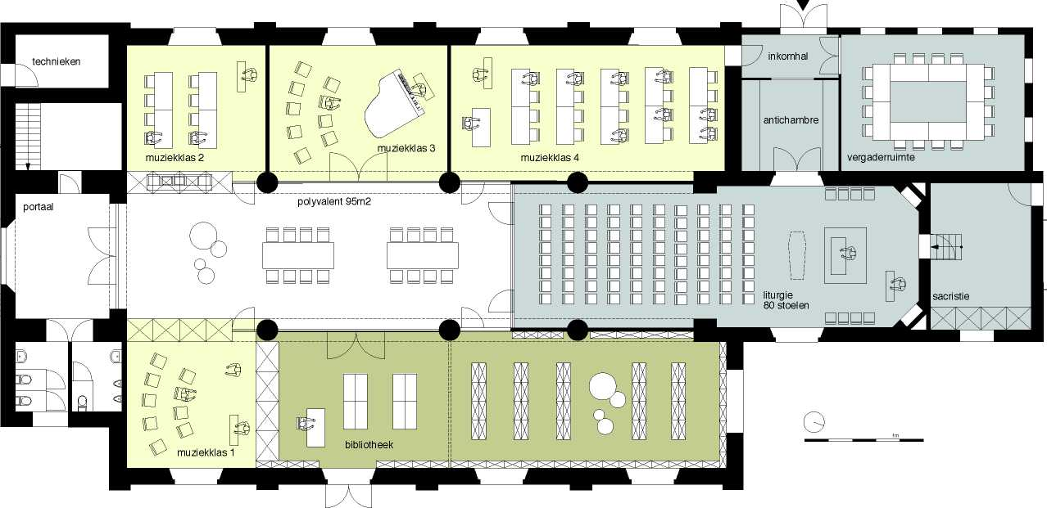
Basisschema

Slide 24
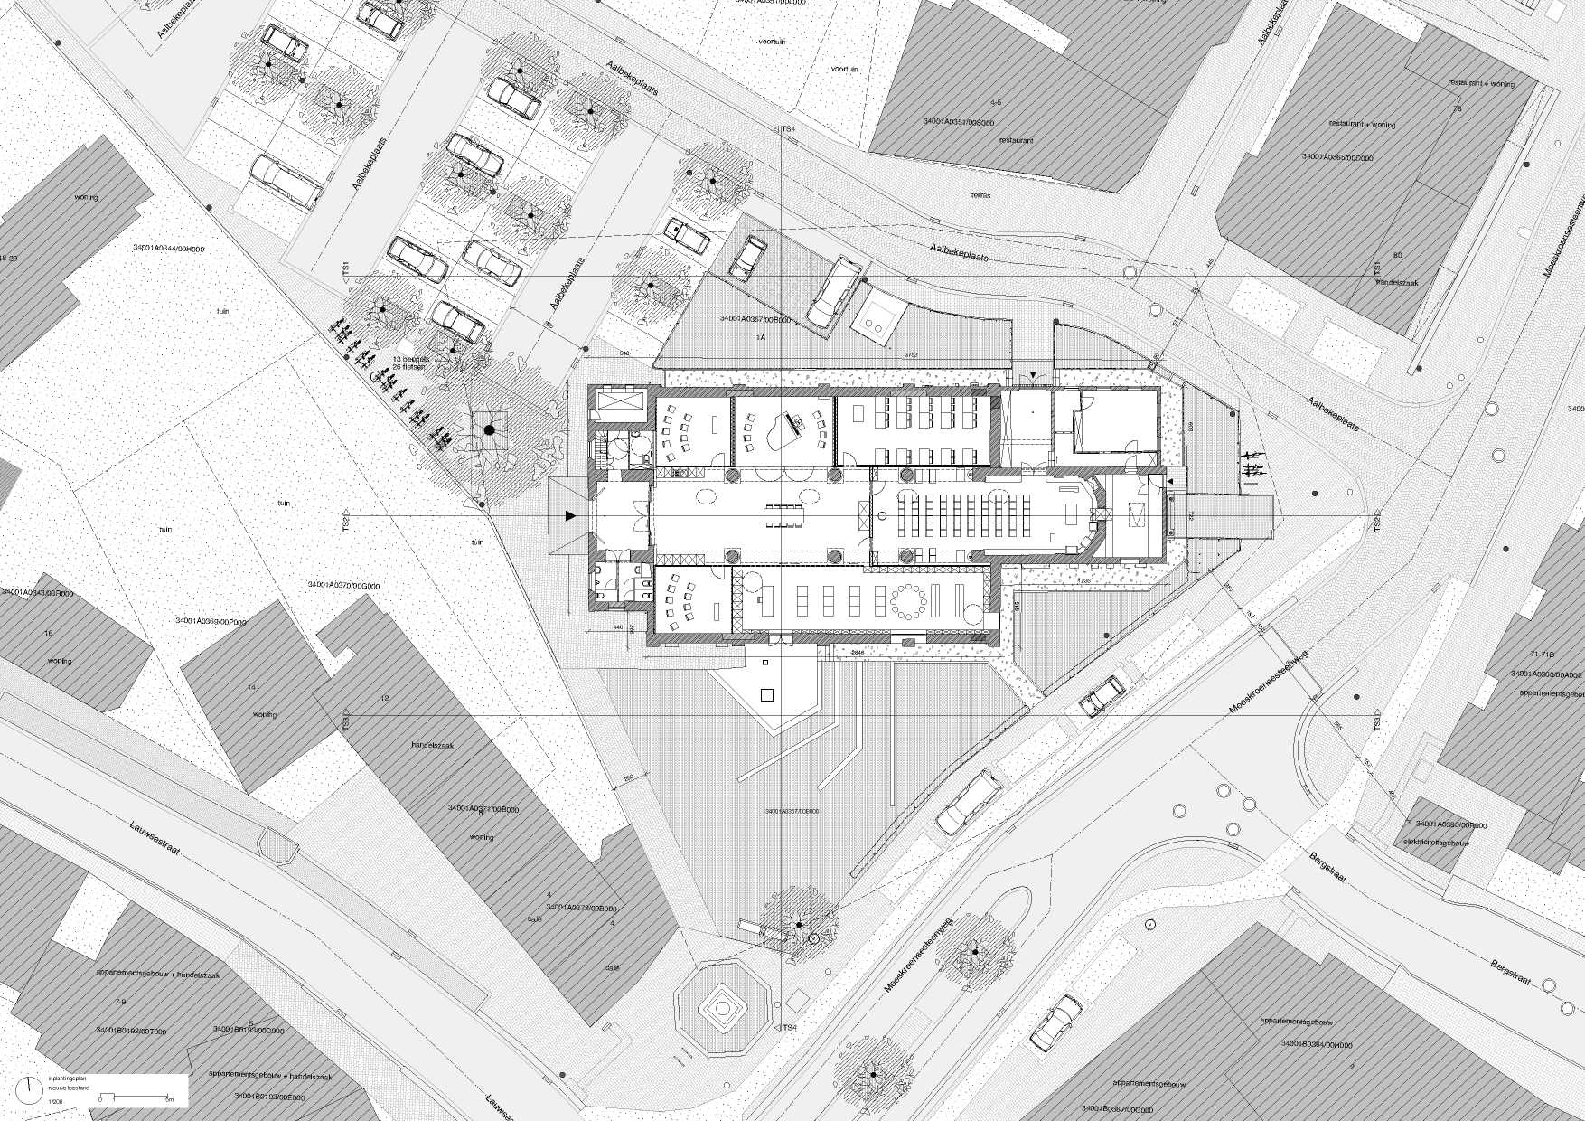
Inplanting

Slide 25
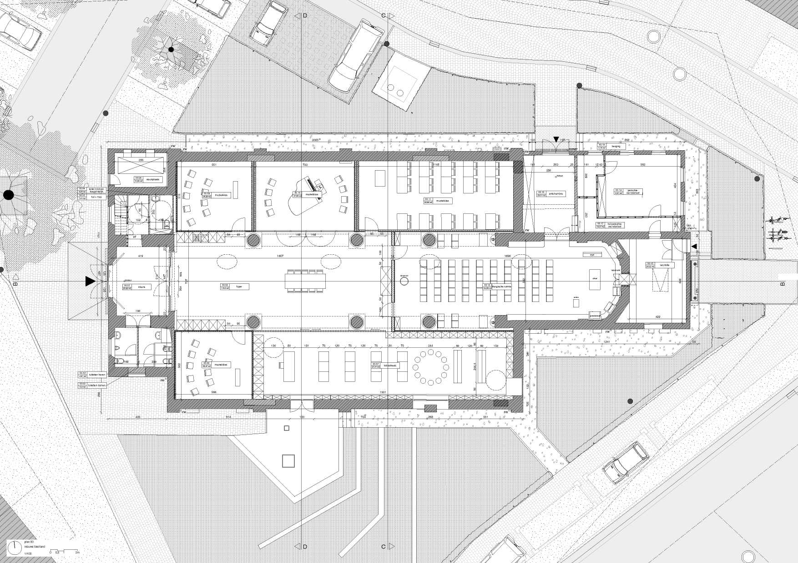
Gelijkvloers

Slide 26
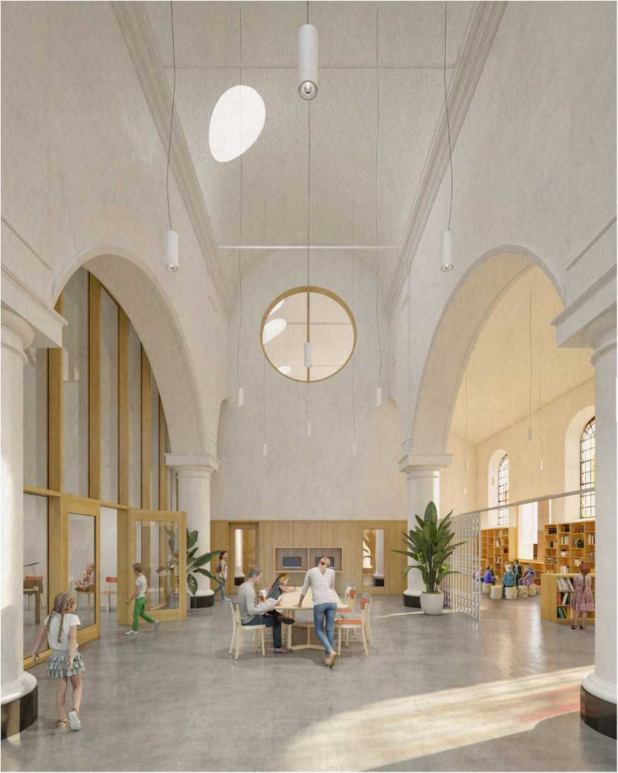
Interieur

Slide 27
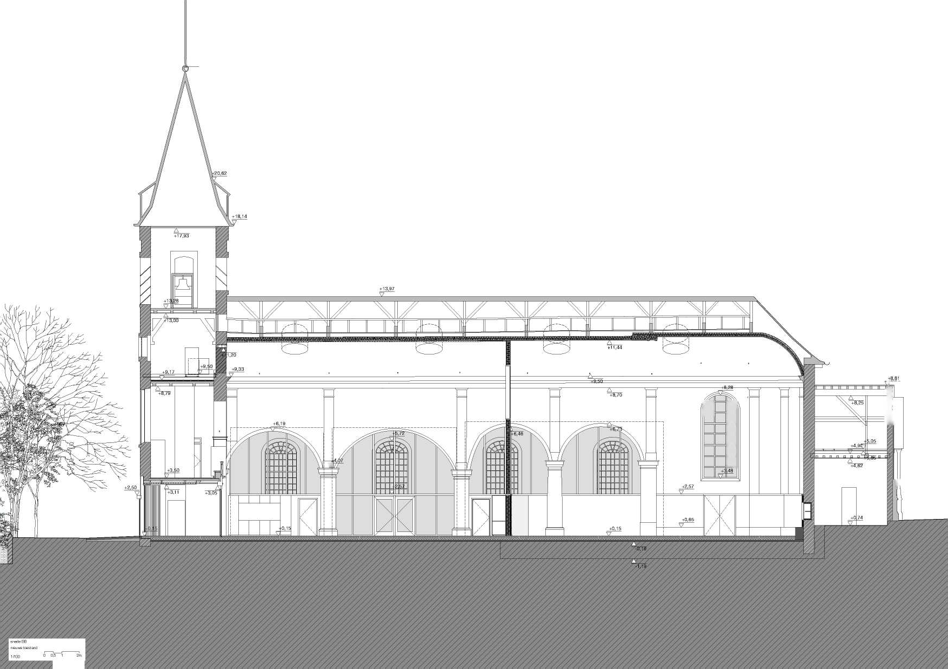
Langsdoorsnede

Slide 28
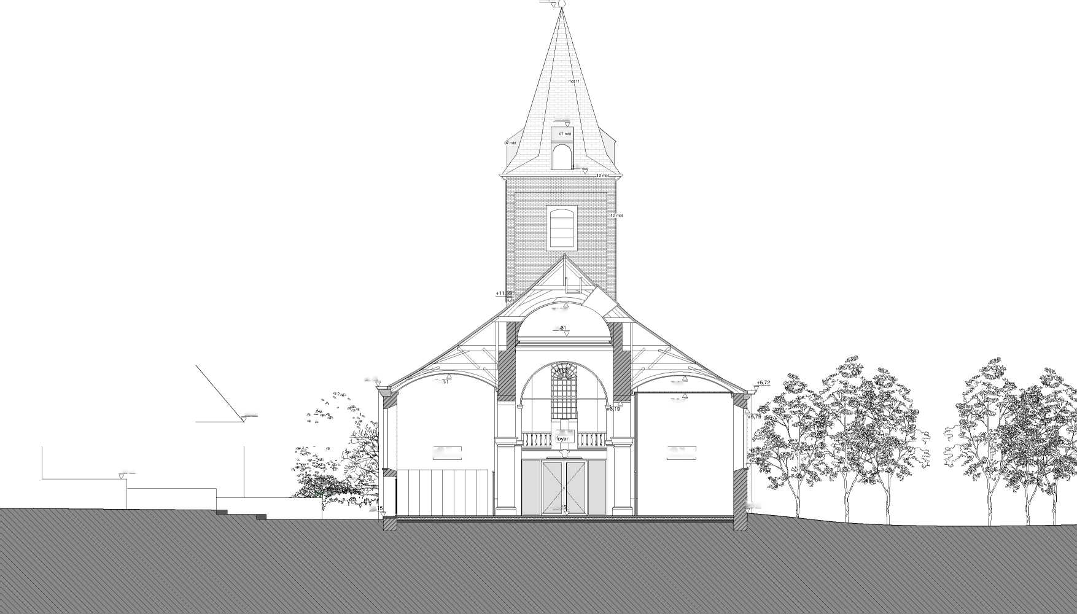
Dwarsdoorsnede

Slide 29
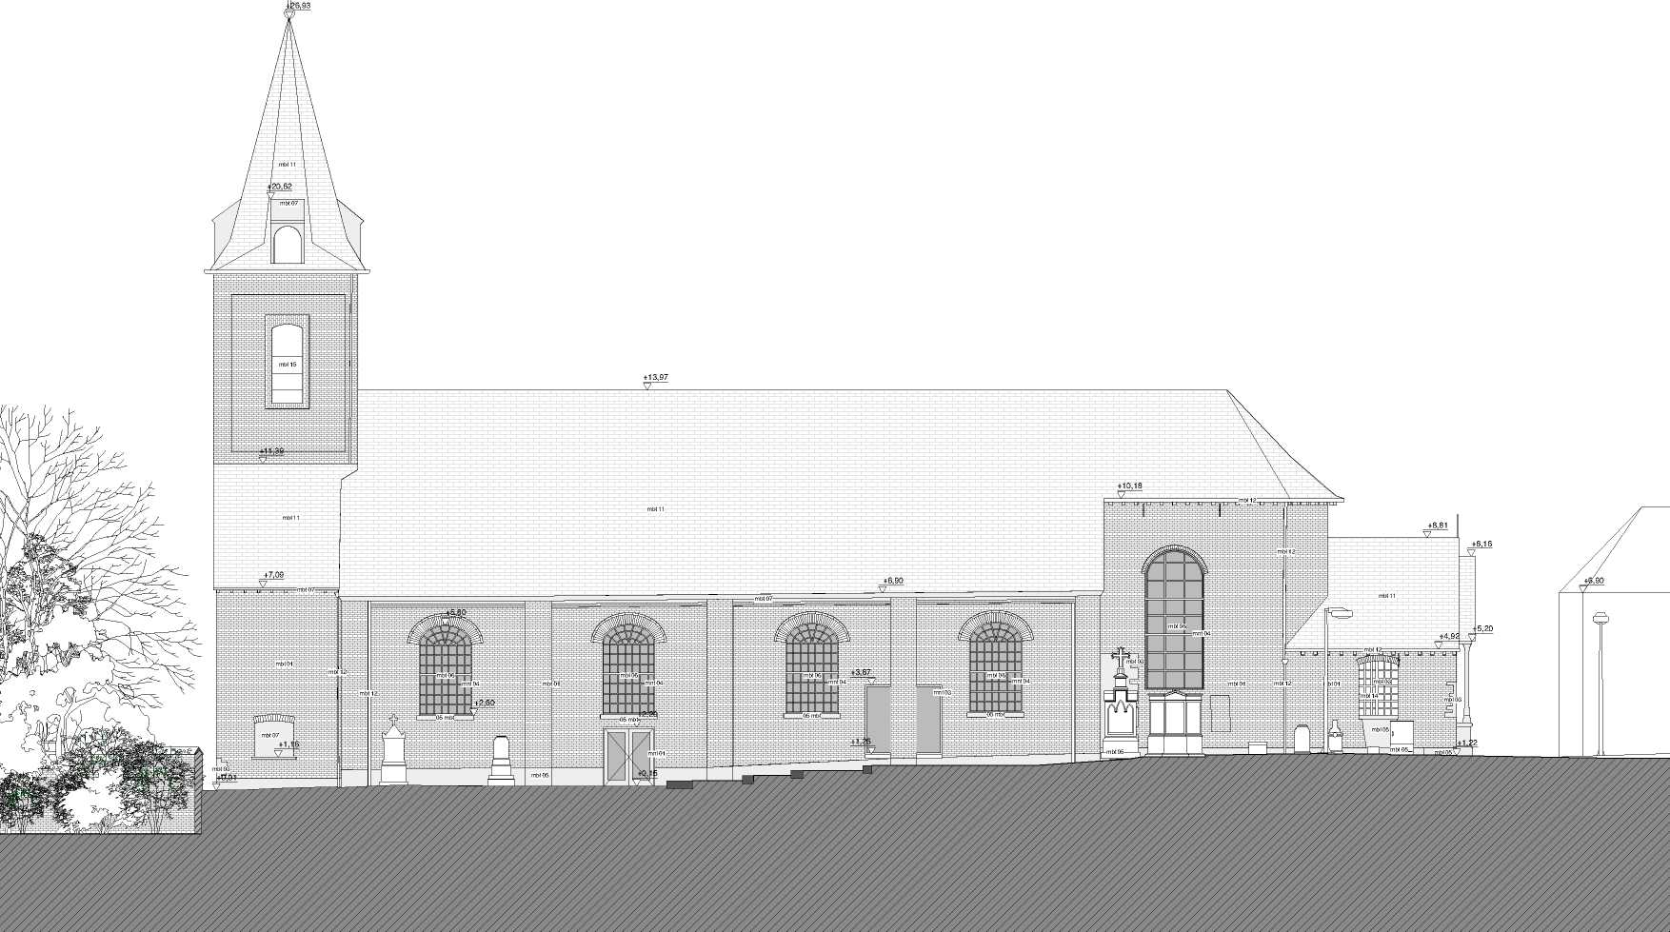
Zuidgevel

Slide 30
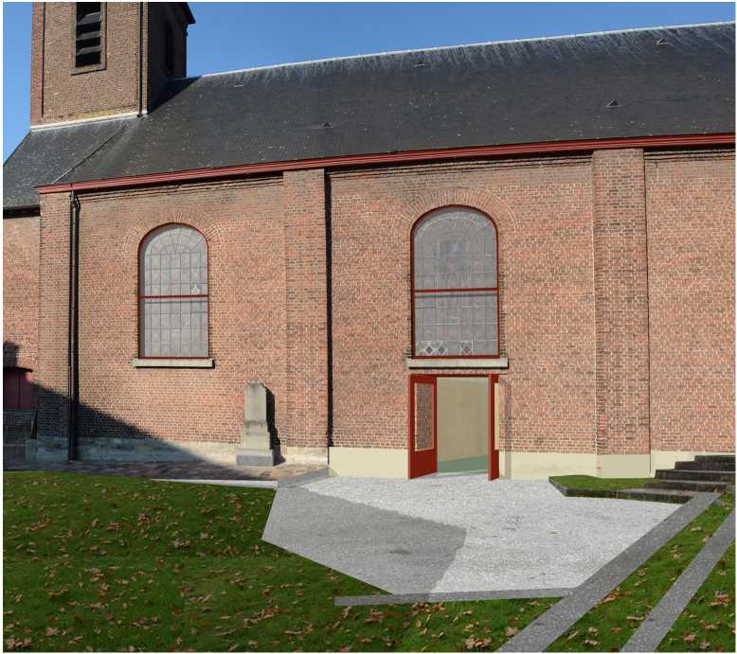
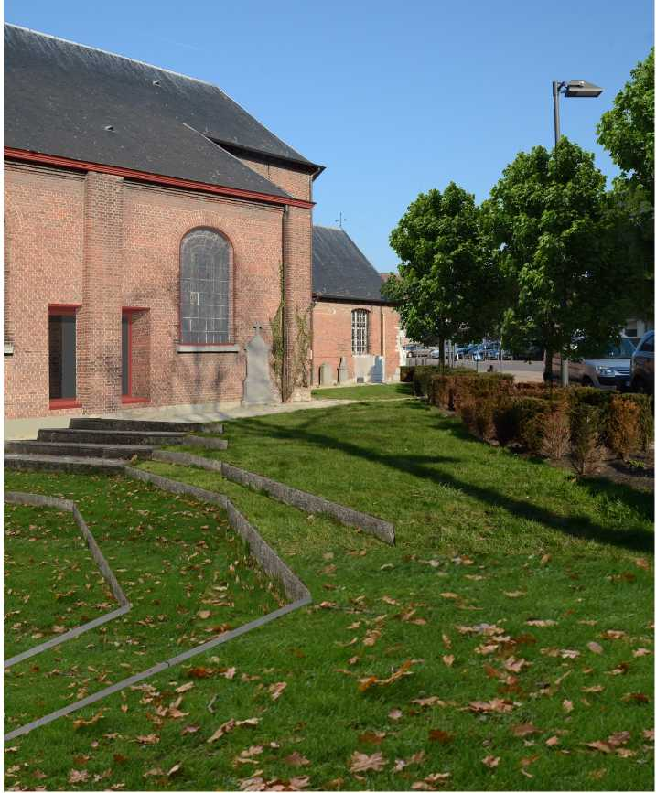
Exterieur

Slide 31
Deelproject OC

Slide 32
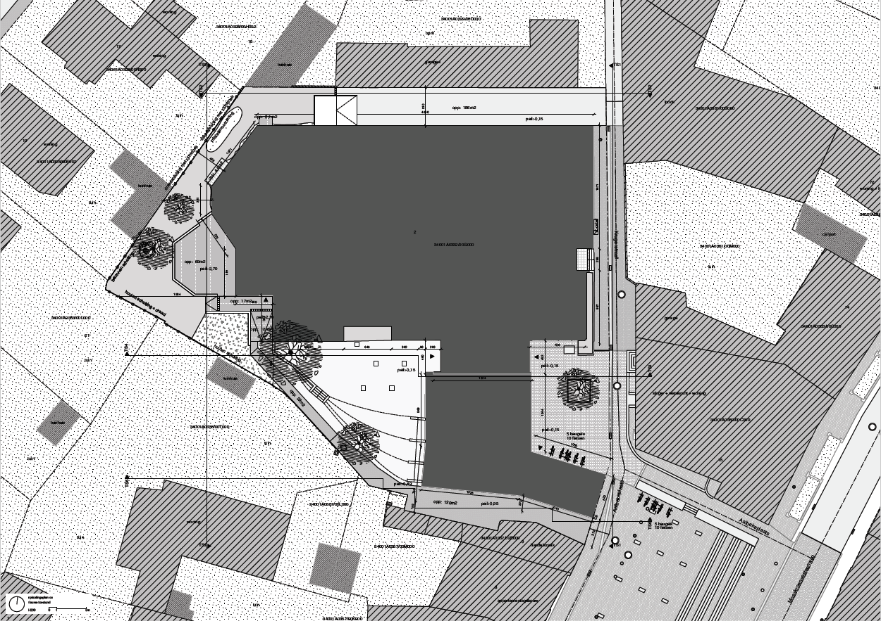
Inplanting

Slide 33
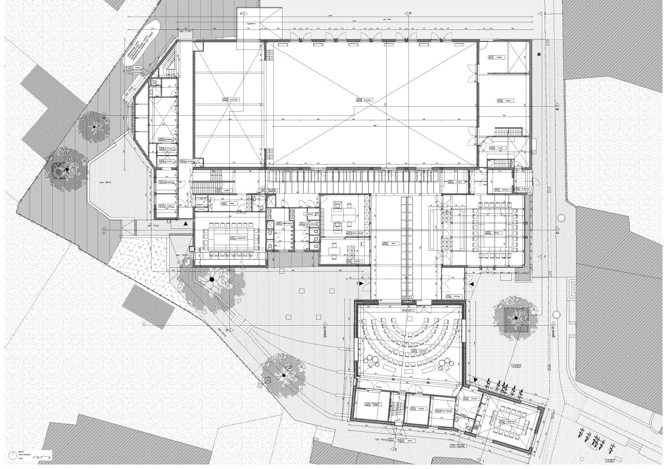
Gelijkvloers

Slide 34
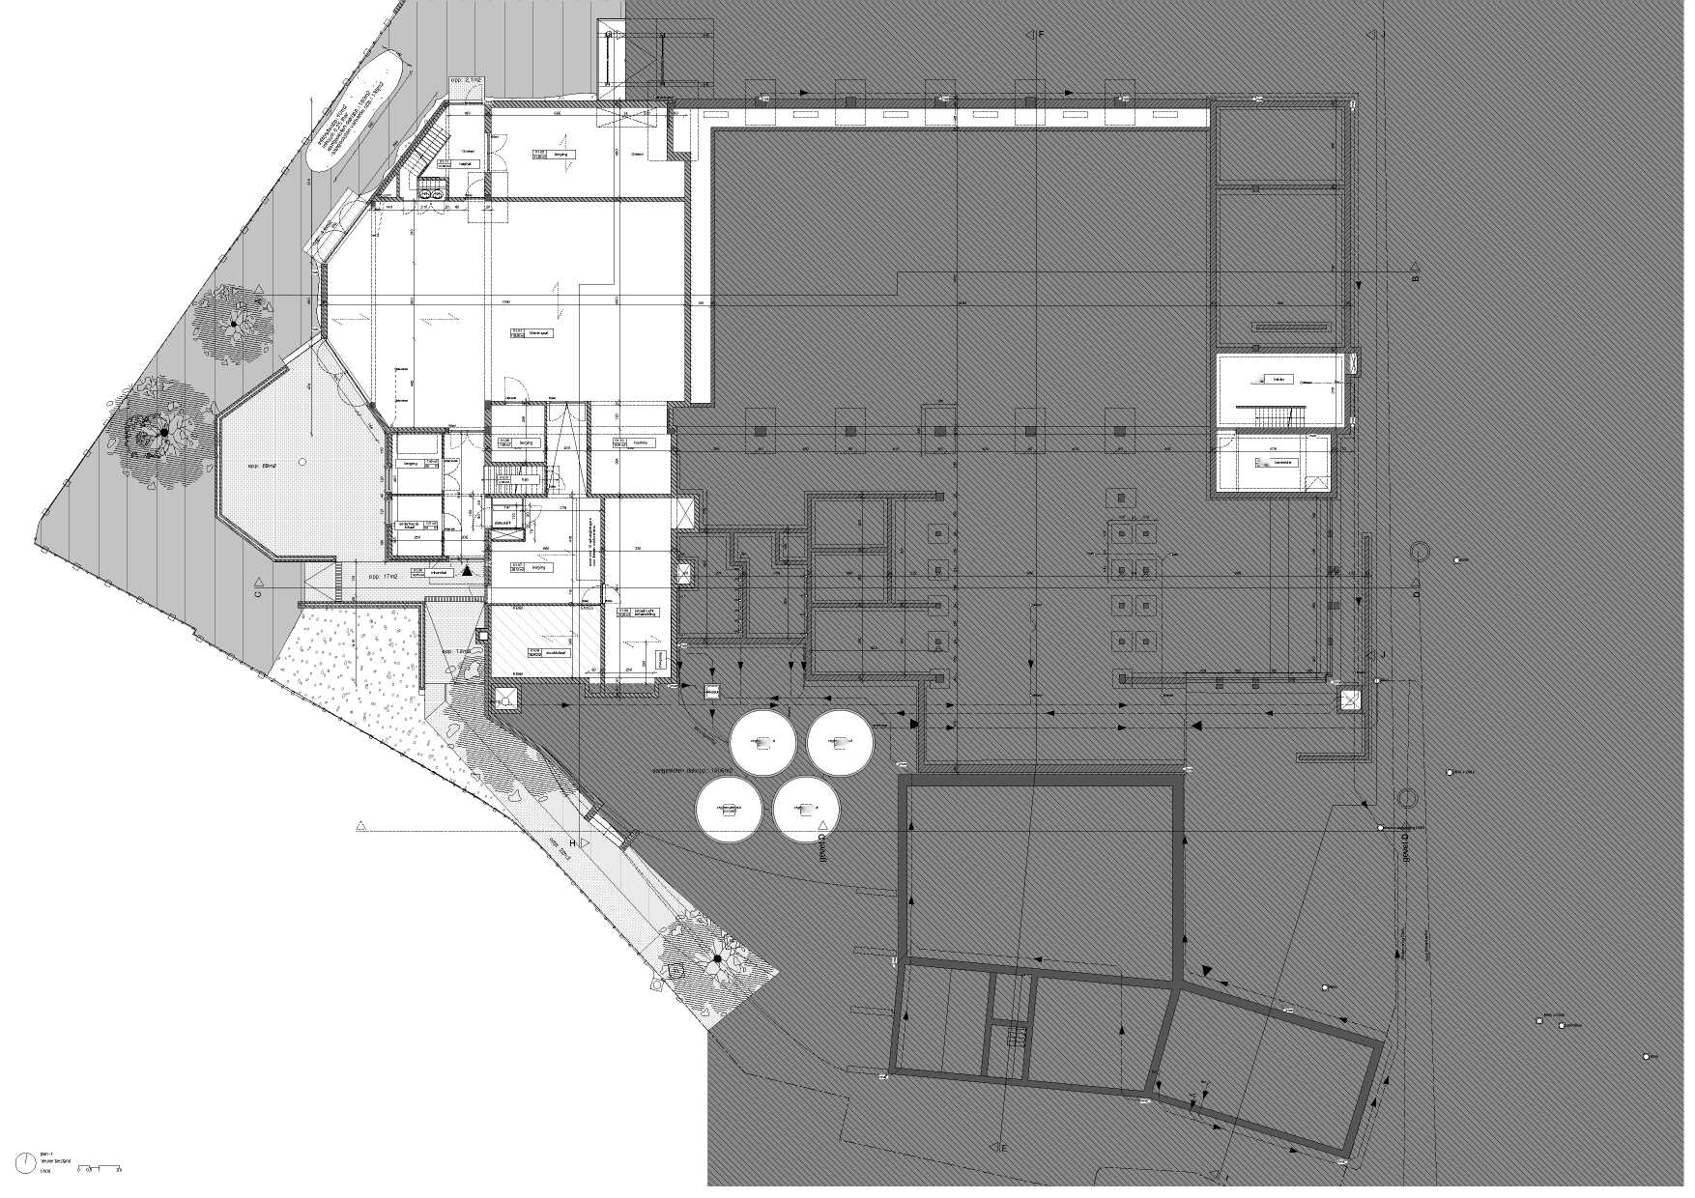
Kelder / -1

Slide 35
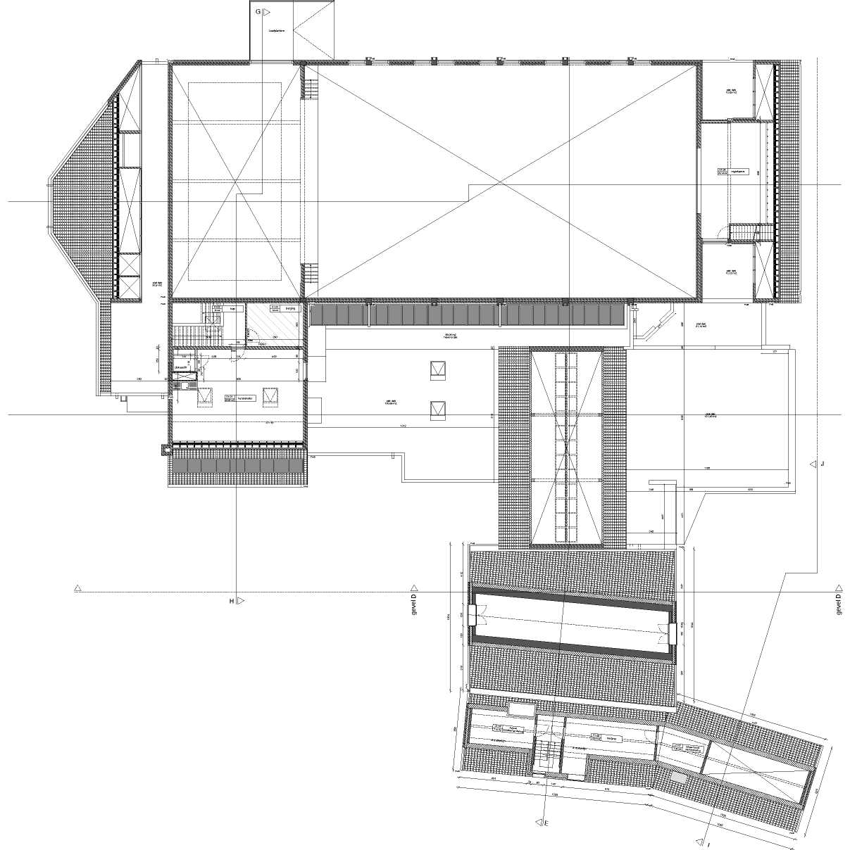
Verdieping / +1

Slide 36
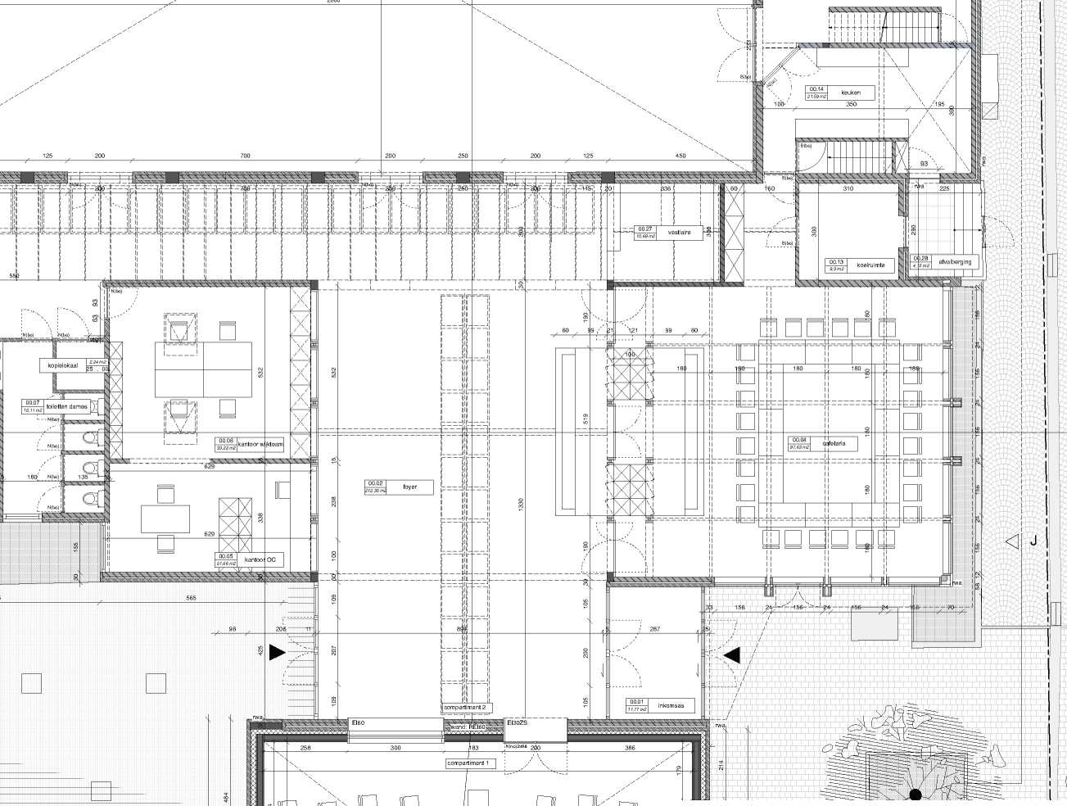
Centrale zone

Slide 37
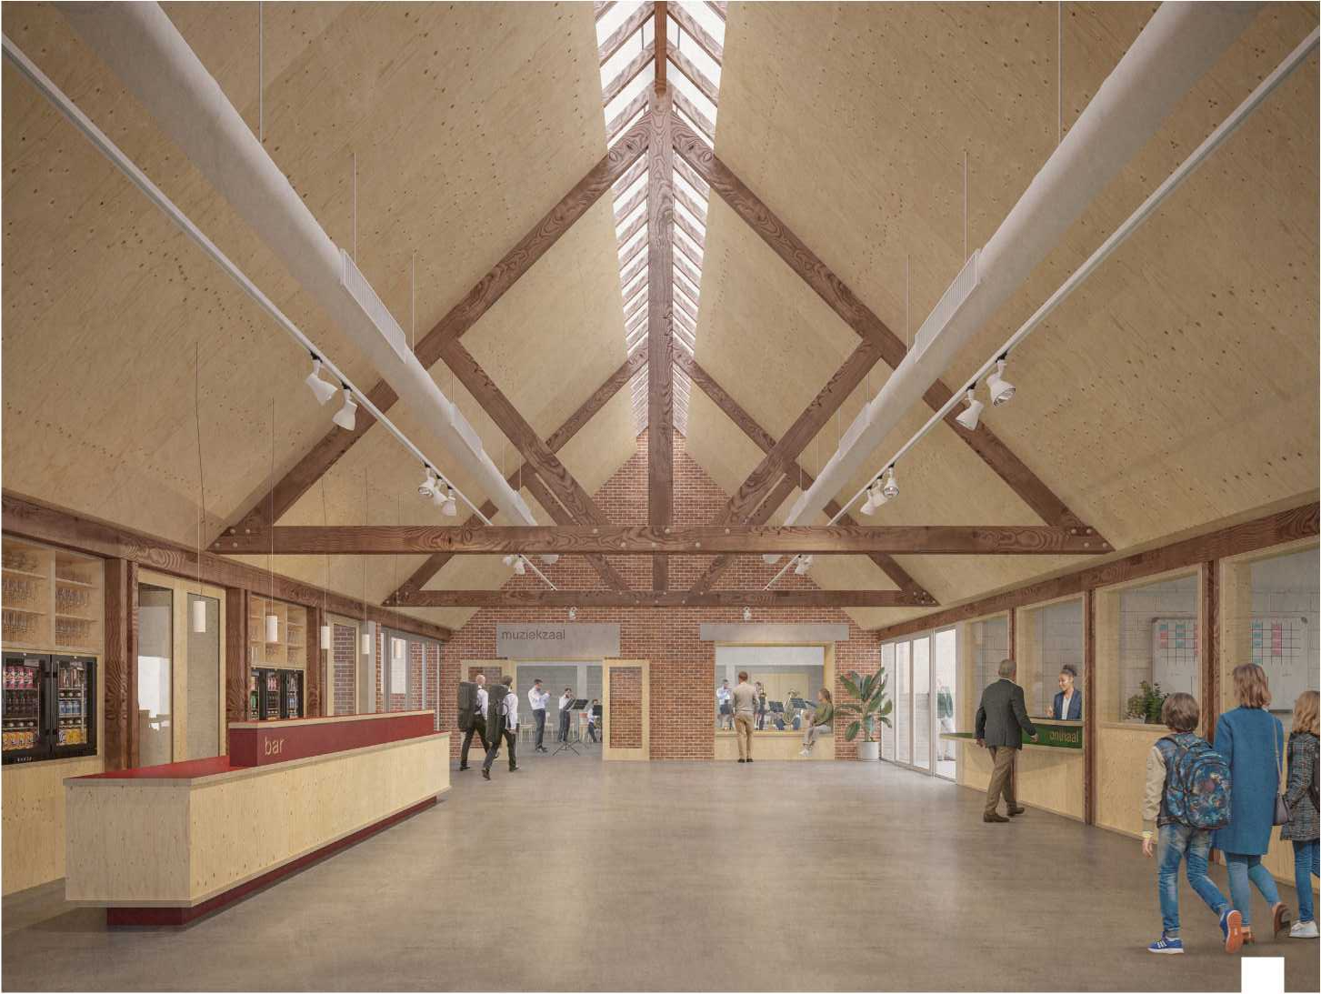
Interieur

Slide 38
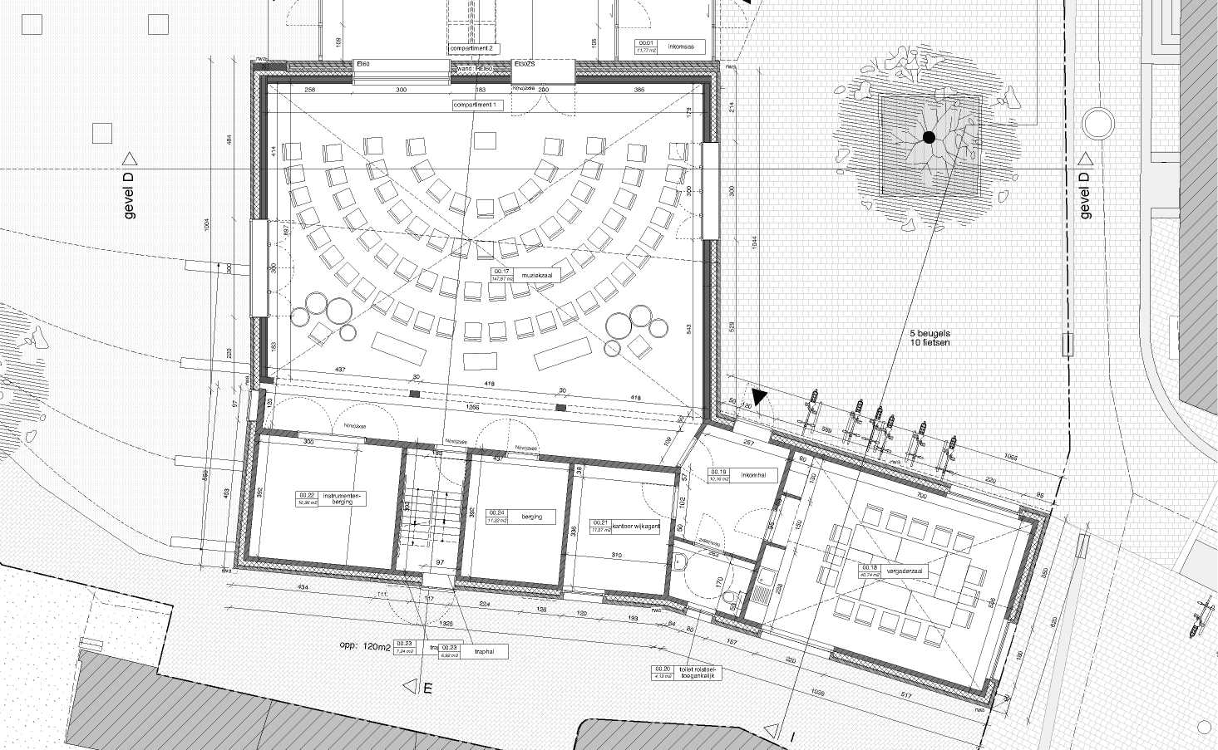
Nieuwbouw

Slide 39
Exterieur

Slide 40
Doorsnede

Slide 41
Voorgevel

Slide 42
Impact werf / minder hinder
Minder Hinder coördinator Heidi Debels – Stad Kortrijk

Slide 43
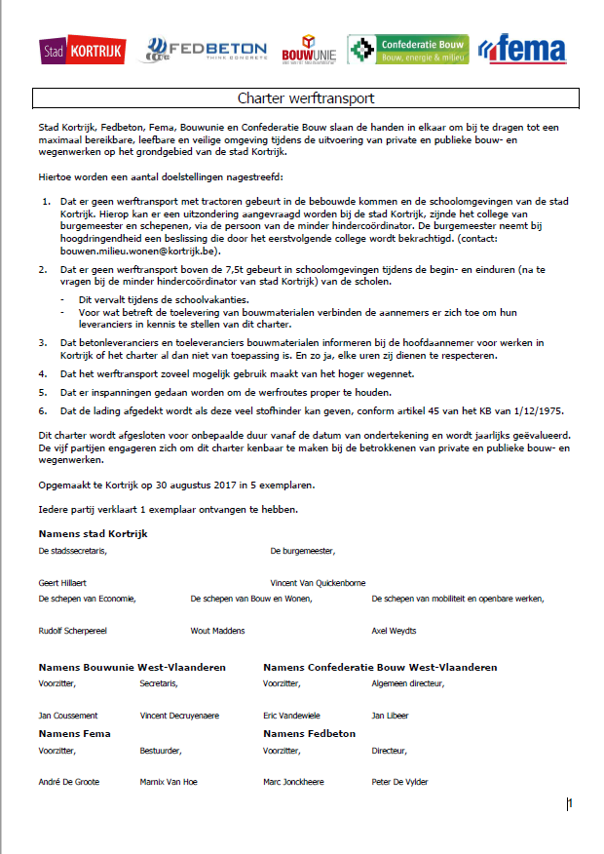
Werfcharter

Slide 44
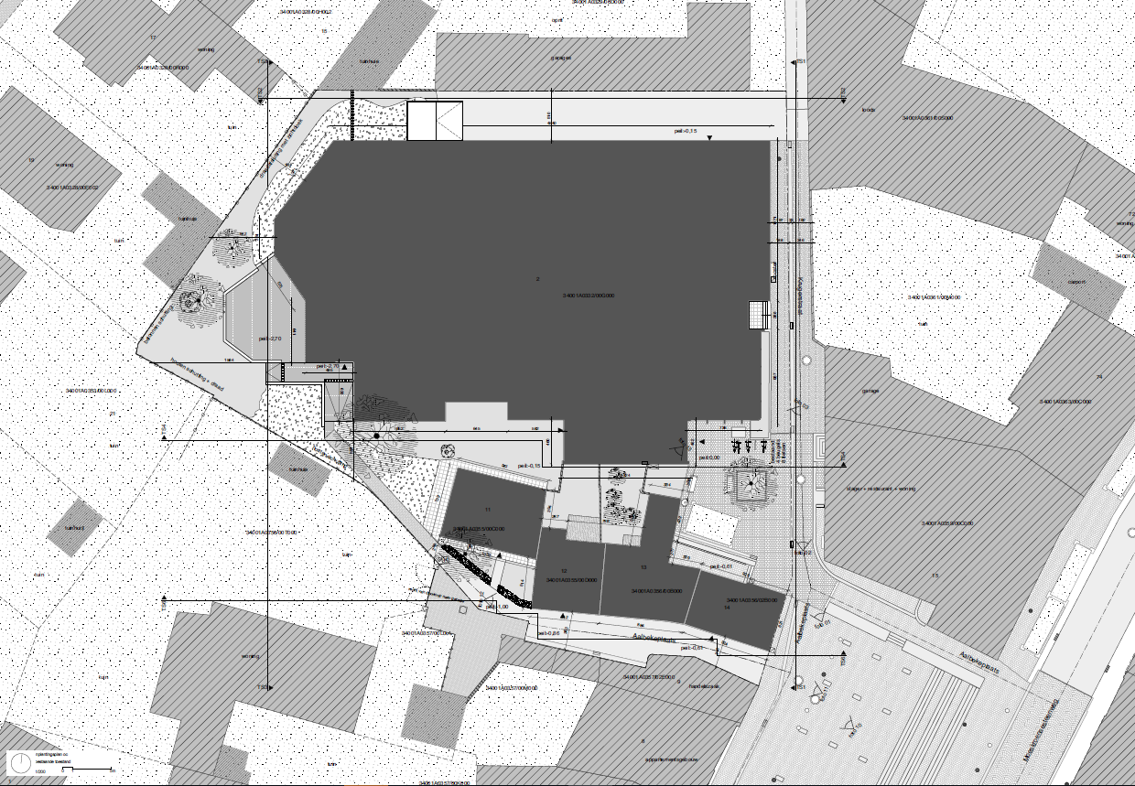
Werfzone Afbraak huisjes

Slide 45
Asbestverwijdering
Huisjes bevatten asbest
Sloopopvolgingsplan opgemaakt in 2020
Asbestinventaris : onderdak, golfplaten, schoorsteen …
Gebonden asbest = minst gevaarlijke variant
Eenvoudige handelingen (geen hermetische zone)
Controle door veiligheidscoördinator
Procedure Tracimat wordt gevolgd

Slide 46
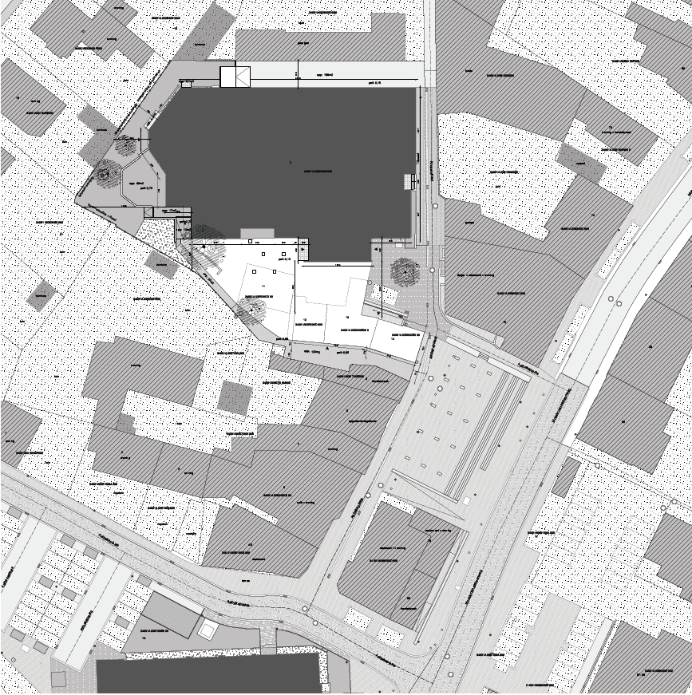
Werfzone OC
1
Montagekraan :
positie 1 of 2 (nog in onderzoek)
2
P

Slide 47
Werfzone KERK
P
P

Slide 48
Communicatietraject
Gebiedswerker Trui Dejonghe

Slide 49
Communicatie
Hoe houden we jullie verder op de hoogte?
Bewonersbrief bij de omwonenden, indien nodig.
Bericht op de facebookpagina: facebook.com/aalbeke
Foto-update via scherm in kiosk
Heb je zelf iets te melden:
1777
1777@kortrijk.be

Slide 50
Verenigingen
OC sluit volledig
Herhuisvesting in:
Papeye
Voetbalkantine / De Weister
Brandweerkazerne
Oud Gemeentehuis
Lagere school
Vragen? oc.aalbeke@kortrijk.be

Slide 51
Zijn er nog vragen?
Projectleider Bert Sabbe

